Slide 1
数据结构一
讲师：刘少凡

Slide 2
目录
栈
队列
深度优先搜索DFS
宽度优先搜索BFS

Slide 3
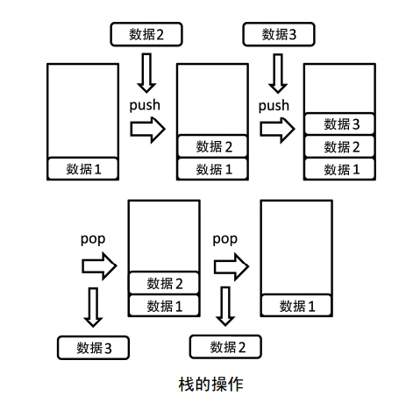
栈是什么？
栈（stack）又名堆栈，它是一种运算受限的线性表。
其限制是仅允许在表的一端进行插入和删除运算。这一端被称为栈顶，相对地，把另一端称为栈底。
向一 个栈插入新元素又称作进栈、入栈或压栈，它是把新元素放到栈顶元素的上面，使之成为新的栈顶元素（Push）
从一个栈删除元素又称作出栈或退栈，它是把栈顶元素删除 掉，使其相邻的元素成为新的栈顶元素（Pop）
Notes:
洗盘子

Slide 4
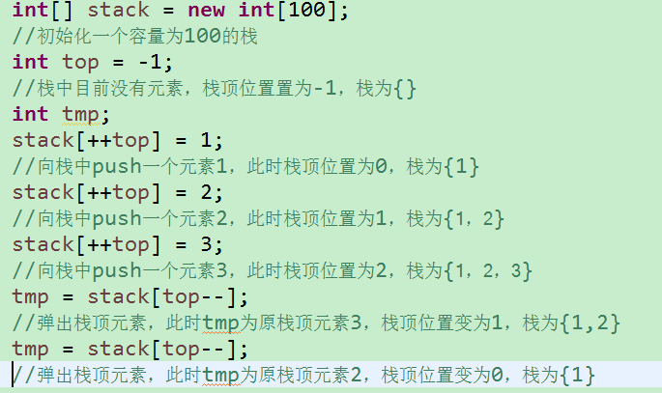
Java中的两种实现方法
方法一，利用数组实现

Slide 5
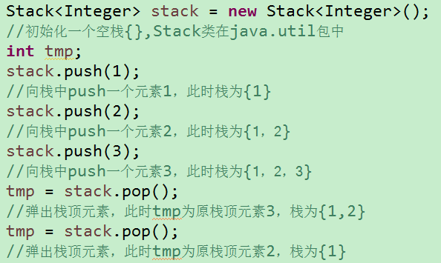
Java中的两种实现方法
方法二，利用内置类
优点：省事儿
C++中也有类似内置类
#include<stack>

Slide 6
目录
栈
队列
深度优先搜索DFS
宽度优先搜索BFS

Slide 7
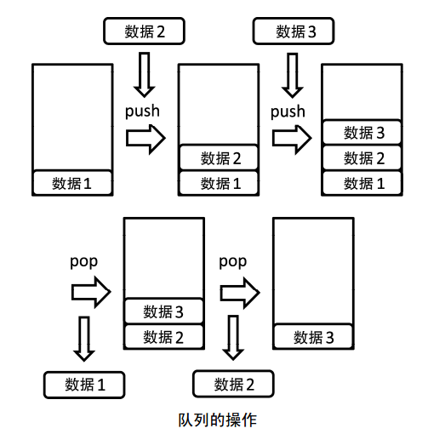
队列是什么？
队列是一种特殊的线性表
特殊之处在于它只允许在表的前端（front）进行删除操作，而在表的后端（rear）进行插入操作，和栈一样，队列是一种操作受限制的线性表。
进行插入操作的端称为队尾，进行删除操作的端称为队头。
Notes:
打饭、TD、优购

Slide 8
Java中的两种实现方法
方法一，利用数组实现
有兴趣的同学可以课下自己实践一下

Slide 9
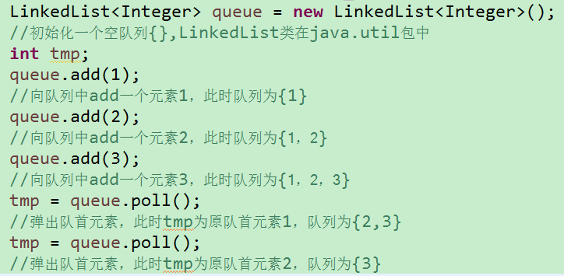
Java中的两种实现方法
方法二，利用内置类
优点：省事儿
C++中也有类似内置类
#include<queue>

Slide 10
栈和队列有什么用？
递归转非递归
搜索算法
……
Notes:
递归函数：自身调用自身的函数，C语言应该讲过
非递归的优点：速度快，节约空间
缺点：代码量大

Slide 11
目录
栈
队列
深度优先搜索DFS
宽度优先搜索BFS

Slide 12
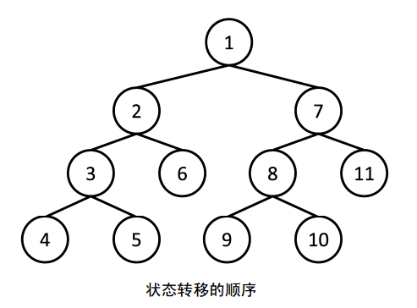
深度优先搜索DFS
DFS（Depth-First-Search）深度优先搜索算法，是搜索算法的一种。
它从某个状态开始，不断地转移状态直到无法转移，然后退回前一步的状态，继续转移到其他状态，如此不断重复。

Slide 13
实例1：部分和问题
给定整数 a1、 a2、…、 an，判断是否可以从中选出若干数，使它们的和恰好为 k。
样例输入：
N=4, a={1,2,4,7}, k=13
样例输出：
Yes (13 = 2 + 4 + 7)

Slide 14
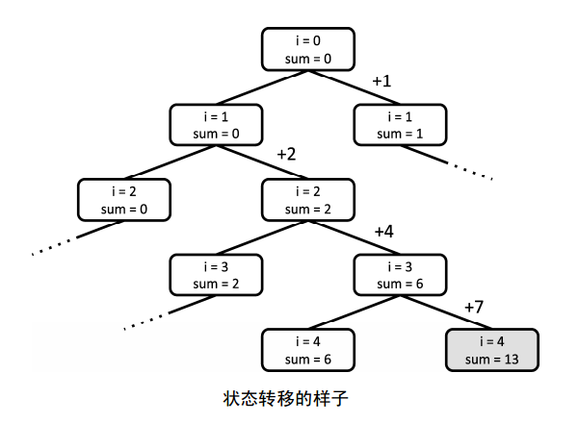
搜索

Slide 15
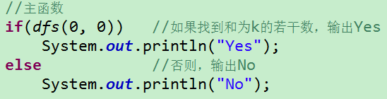

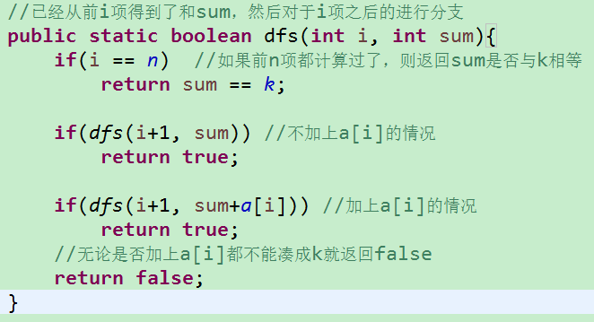
代码

Slide 16
这和栈与队列有什么关系？
深搜可以用栈来实现

Slide 17
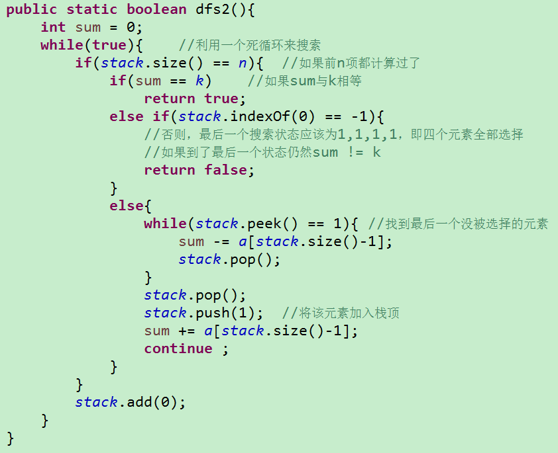
递归转非递归
非递归优点：
速度快，省内存
缺点：
实现复杂

Slide 18
复杂度
O(2^n）
如果运行得更快？
一种简单的剪枝
假如此时sum已经大于k，那么不必分析i以后的数据

Slide 19
目录
栈
队列
深度优先搜索DFS
宽度优先搜索BFS

Slide 20
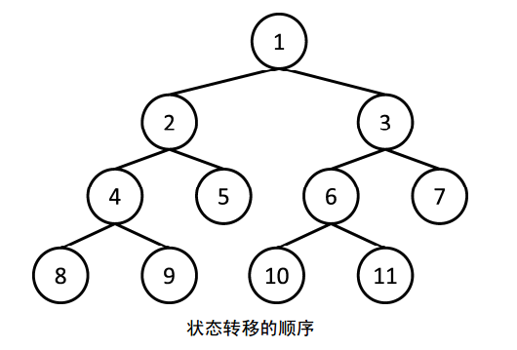
宽度优先搜索BFS
BFS总是先搜索距离初始状态近的状态。
也就是说，开始状态→1次转移可以到达的所有状态→2次转移可以到达的所有状态→……

Slide 21
实例2：迷宫的最短路径
样例输入：
N=10, M=10（迷宫如下图所示。 '#'， '.'， 'S'， 'G'分别表示墙壁、通道、起点和终点） #S######.# ......#..# .#.##.##.# .#........ ##.##.#### ....#....# .#######.# ....#..... .####.###. ....#...G#
给定一个大小为 N×M 的迷宫。迷宫由通道和墙壁组成，每一步可以向邻接的上下左右四格 的通道移动。请求出从起点到终点所需的最小步数。请注意，本题假定从起点一定可以移动 到终点。
样例输出
22

Slide 22
利用队列

Slide 23
代码
有兴趣的同学自己实现
提示：利用队列，首先将初始位置入队，接下来每次处理取出队首元素，然后将队首元素能一步走道的每个位置（如果该位置从未到达过）入队，直到无路可走（队列为空），或者到达了终点。注意记录下路径长度（可以利用一个二维数组记录到每个位置的距离）

Slide 24
课后作业
POJ No.2386
用深搜解决数独问题（当年我们数据结构课后作业之一）

Slide 25
课后作业提示
POJ No.2386
从任意w开始，不停把邻接部分用’.’代替。1次DFS后与初始的这个w连接的所有w全部变成了’.’，因此，直到图中不含有w为止，进行的DFS的次数就是答案

